Slide 1
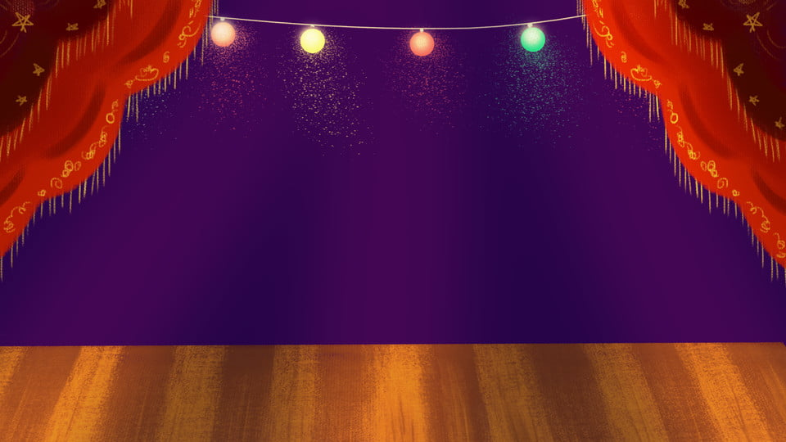

Slide 2
প্রাক-প্রাথমিক শ্রেণির ছোট্ট বন্ধুরা আজকের ক্লাসে তোমাদের সকলের জন্য অনেক অনেক শুভকামনা।

Slide 3
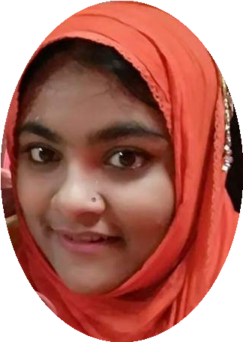
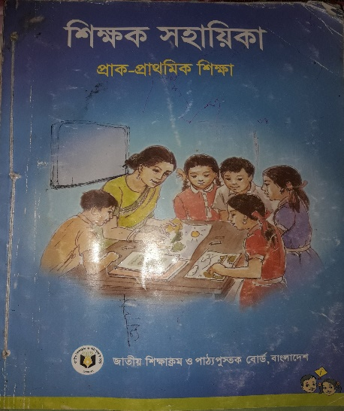
পরিচিতি
শিক্ষক পরিচিতি
পাঠ পরিচিতি
মাহফুজা ইয়াসমীন শ্রাবণী
সহকারী শিক্ষক
আলোকদিয়া সরকারি প্রাথমিক বিদ্যালয়
নড়াইল সদর, নড়াইল।
শ্রেণি: প্রাক-প্রাথমিক
প্রারম্ভিক গণিত: সংখ্যার ছড়া
উপকরণ: শিক্ষক সহায়িকা
(প্রাক-প্রাথমিক শিক্ষা)

Slide 4
শিখনফল
এই পাঠ শেষে শিক্ষার্থীরা………
৪.২.৪ ‘১-৯’ পর্যন্ত সংখ্যা প্রতীক চিনতে ও বলতে পারবে।
৪.২.৫ ‘১-৯’ পর্যন্ত যেকোনো সংখ্যক বাস্তব উপকরণের সঙ্গে তার সংখ্যা
প্রতীক মিলাতে পারবে।
৪.২.৬ ‘১-৯’ পর্যন্ত যেকোনো সংখ্যক অর্ধবাস্তব উপকরণের (ছবির) সঙ্গে
তার সংখ্যা প্রতীক মিলাতে পারবে।

Slide 5
ছবিতে আমরা কী দেখলাম?
এসো একটি মজার ছবি দেখি
একজন রাজার হাতে গোল গোল জিনিস।
কে বলতে পারবে রাজার হাতে কয়টি লাড্ডু আছে?
ঠিক বলেছ, এটা বলতে গেলে গুণে দেখতে হবে।

Slide 6
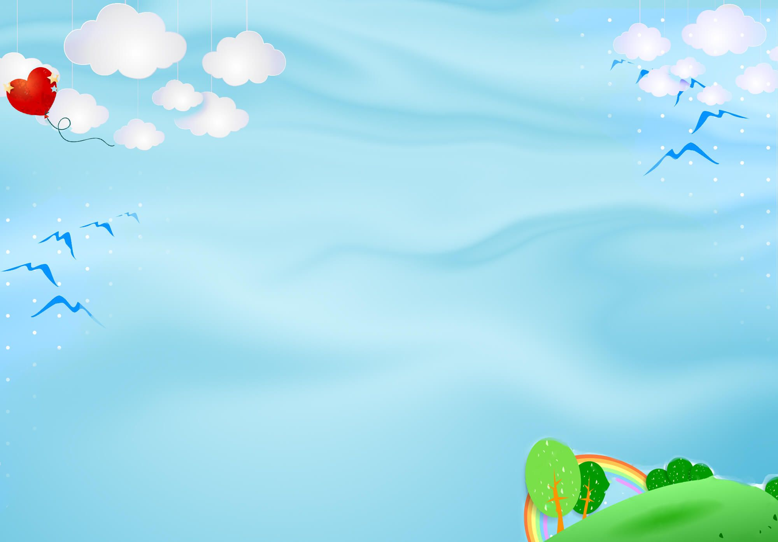
আজ আমরা ছড়ায় ছড়ায় গণনা করবো।
প্রারম্ভিক গণিত
সংখ্যা ছড়া

Slide 7
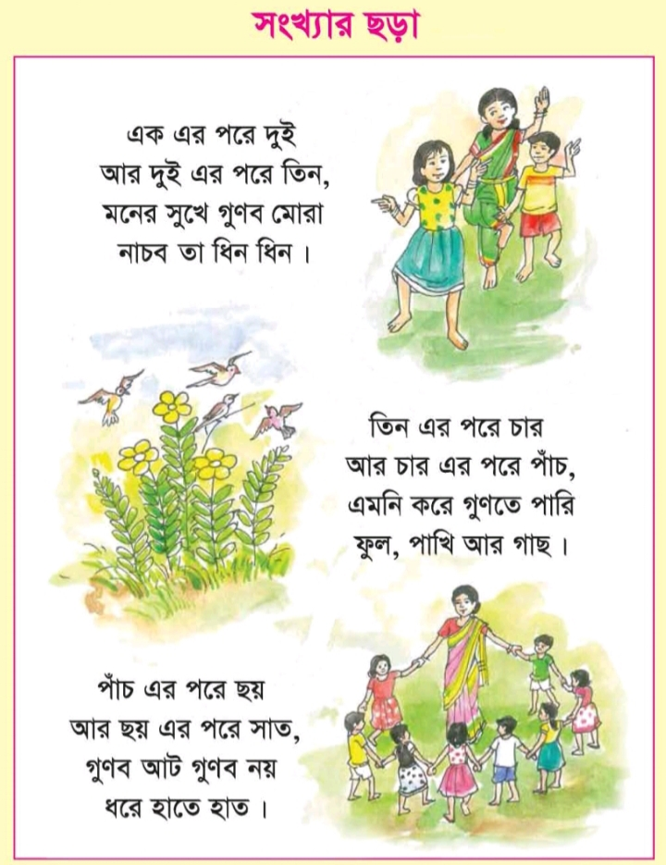
আজ আমরা আমাদের
আমার বই এর ১০৬ নম্বর পৃষ্ঠা থেকে সংখ্যার ছড়াটি পড়ব।

Slide 8
এসো প্রথমে আমরা গোল হয়ে বসি।
তারপর পর্যায়ক্রমে
তোমরা ১ থেকে ৫ পর্যন্ত সংখ্যা গণনা কর।
এবার সবাই মিলে ১ থেকে ৫ পর্যন্ত সংখ্যা গণনা করি।
এসো আজকের নির্ধারিত অংশটুকু আবৃত্তি করি।

Slide 9
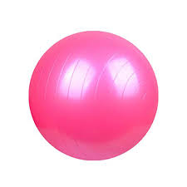
এসো গণনা করি ও সংখ্যার ছড়াটি পড়ি।
ছবিতে কী দেখতে পাচ্ছো?
১
২
৩
এক এর পরে দুই
আর দুই এর পরে তিন,

Slide 10
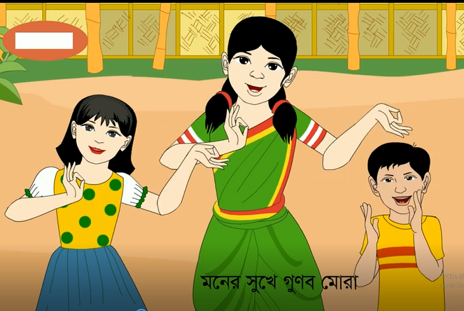
ছবি দেখি ও সংখ্যার ছড়াটি পড়ি।
মনের সুখে গুণব মোরা
নাচব তা ধিন ধিন।

Slide 11
গণনা করি ও সংখ্যার ছড়াটি পড়ি।
৩
৪
তিন এর পরে চার

Slide 12
গণনা করি ও সংখ্যার ছড়াটি পড়ি।
৪
৫
আর চার এর পরে পাঁচ,

Slide 13
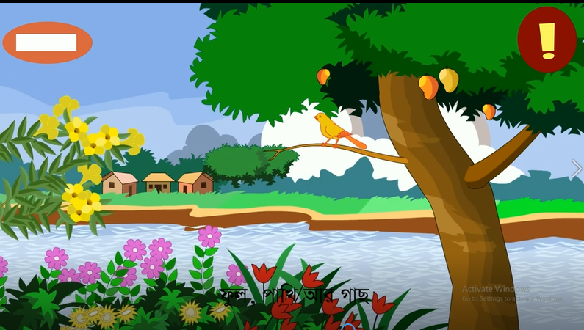
ছবি দেখি ও সংখ্যার ছড়াটি পড়ি।
এমনি করে গুনতে পারি
ফুল, পাখি আর গাছ।

Slide 14
এসো এই ছড়াটি ভিডিওতে দেখি।
https://www.youtube.com/watch?v=PpTNftdwa2w

Slide 15
সংখ্যাগুলো উল্টাপাল্টা অবস্থায় আছে, এসো মেলাই
২
৫
১
৪
৩

Slide 16
আমি ছড়াটির প্রথম লাইন বলব, এরপর তোমরা পর্যায়ক্রমে বলবে
এক এর পরে দুই
আর দুই এর পরে তিন,
মনের সুখে গুণব মোরা
নাচব তা ধিন ধিন।
তিন এর পরে চার
আর চার এর পরে পাঁচ,
এমনি করে গুনতে পারি
ফুল, পাখি আর গাছ।

Slide 17
বাড়ির কাজ
আজ আমরা গণনার জন্য বল ব্যবহার করেছি। বাড়িতে তোমরা অন্য যেকোনো কিছু যেমন- মার্বেল,কাঠি দিয়ে ১ থেকে ৫ পর্যন্ত গণনা করবে। আমাকে জানাবে তোমরা কী দিয়ে গণনা করেছ.........

Slide 18
আজকের পাঠ এখানেই শেষ,
সকলের সুস্বাস্থ্য ও মঙ্গল কামনা করে বিদায় নিচ্ছি।
ধন্যবাদ

